Slide 1

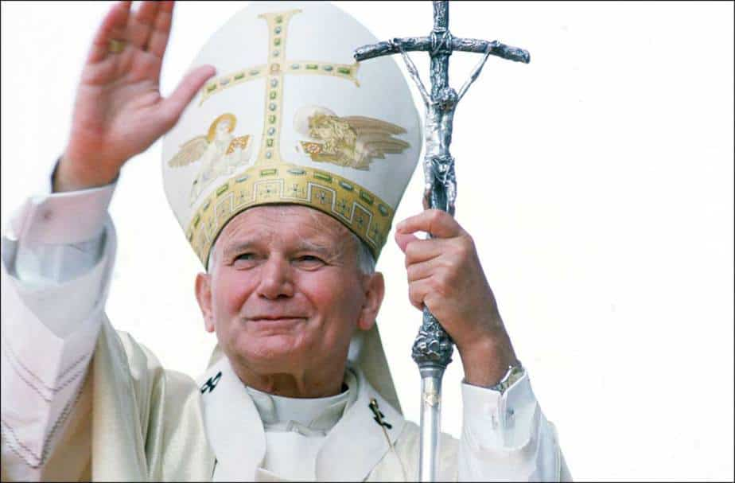
CUENTA PÚBLICA

Slide 2

ORACIÓN EN CUARESMA.

Slide 3
FUNDACIÓN EDUCACIONAL
PAPA JUAN PABLO II
PRESIDENTE
  Fernando Matte Lecaros
DIRECTORES
  Jorge Pérez Suarez
  Roberto Rudolph
  Ingrid Salazar
REPRESENTANTE LEGAL
  Jorge Pérez Suarez

Slide 4
TABLA
1. FUNCIONAMIENTO Y ORGANIZACIÓN
2. RESULTADOS ACADÉMICOS
3. LOGROS Y AVANCES
4. PROYECCIONES Y DESAFÍOS 2025
5. FINANCIAMIENTO

Slide 5
1. FUNCIONAMIENTO Y ORGANIZACIÓN
Personal del establecimiento
Matrícula actual |  | 484
DIRECTIVOS |  | PERSONAL DOCENTE |  | ASISTENTES DE LA EDUCACIÓN
2024 | 2025 | 2024 | 2025 | 2024 | 2025
4 | 4 | 29 | 28 | 22 | 21

Slide 6
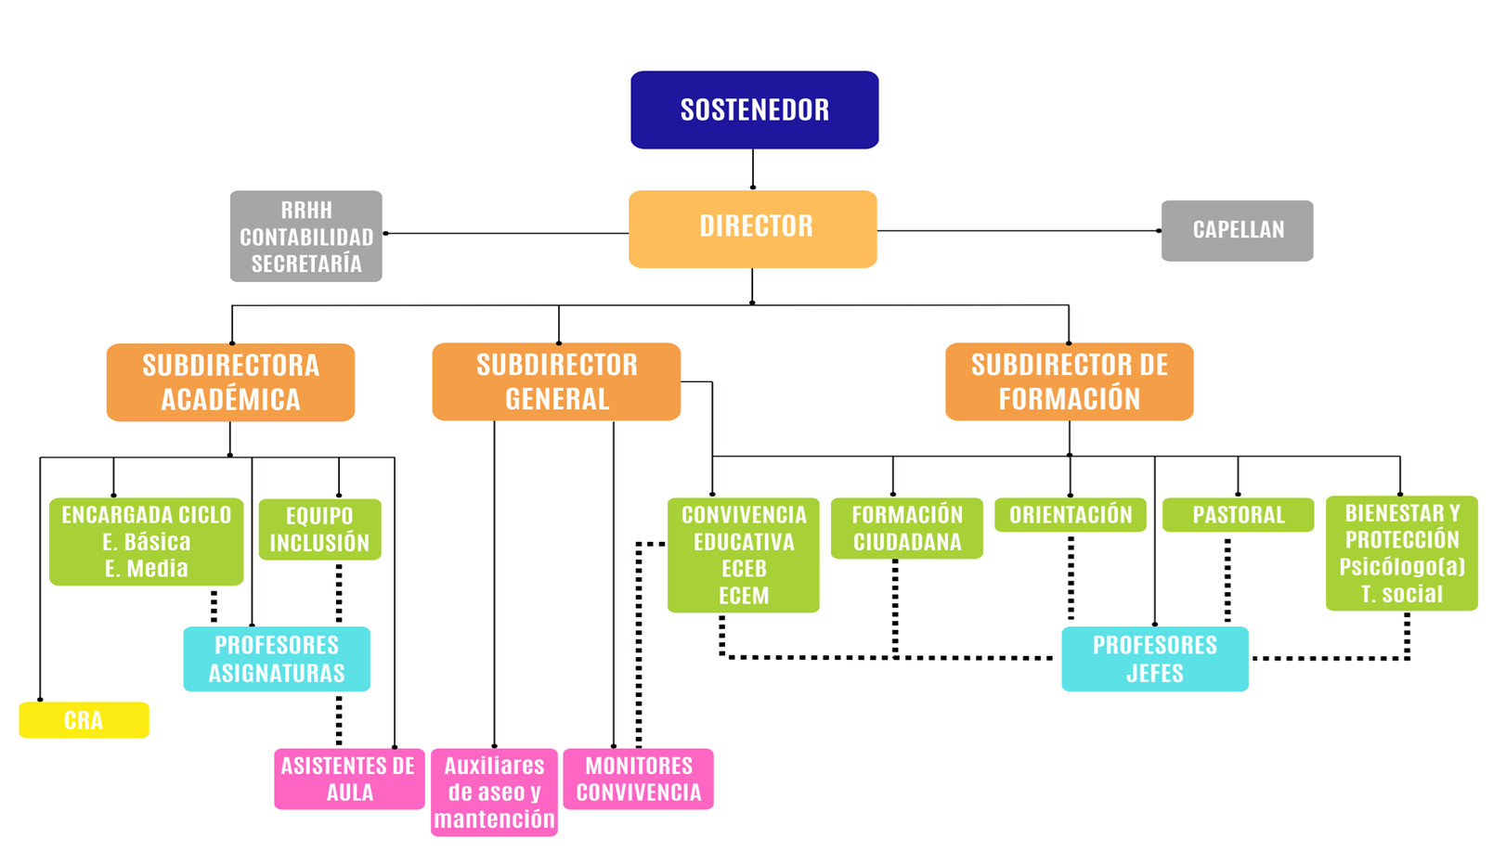
¿CÓMO FUNCIONAMOS?

Slide 7
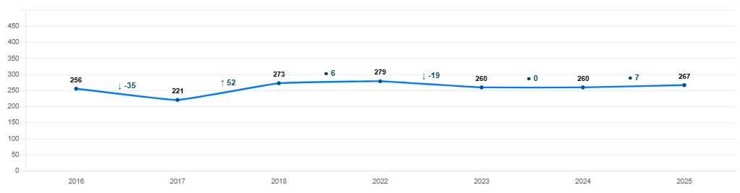
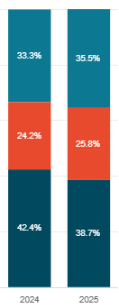

2. LOGROS Y AVANCES
Resultados Educativos SIMCE 4° Básico - Lenguaje

Slide 8
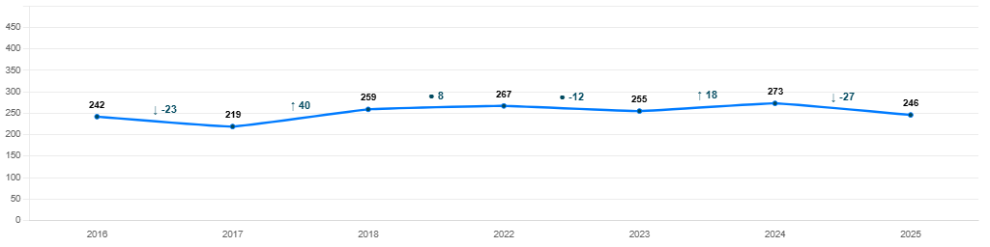
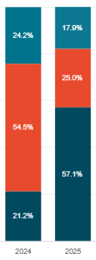

2. LOGROS Y AVANCES
Resultados Educativos SIMCE 4° Básico - Matemática

Slide 9
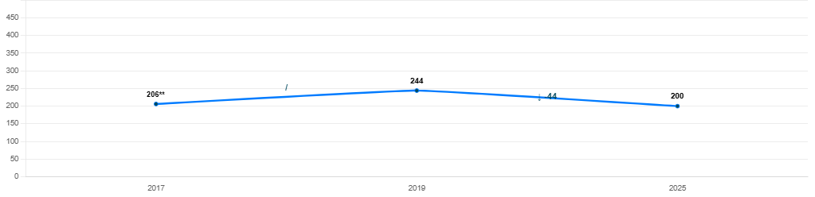


2. LOGROS Y AVANCES
Resultados Educativos SIMCE 8° Básico - Lenguaje

Slide 10
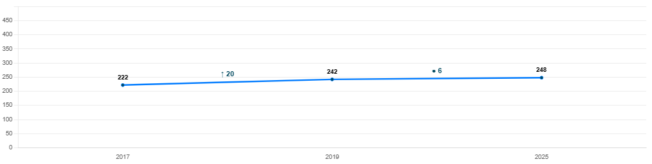


2. LOGROS Y AVANCES
Resultados Educativos SIMCE 8° Básico - Matemática

Slide 11
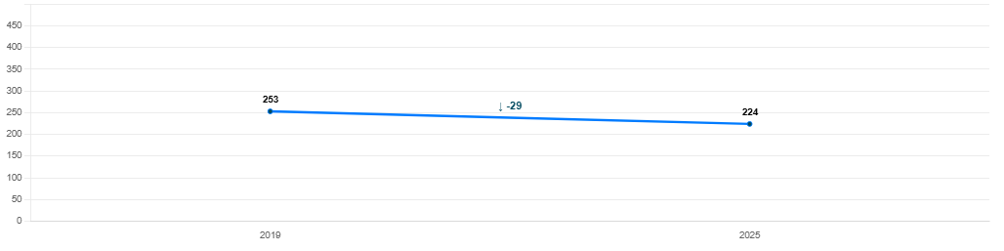

2. LOGROS Y AVANCES
Resultados Educativos SIMCE 8° Básico - Historia

Slide 12
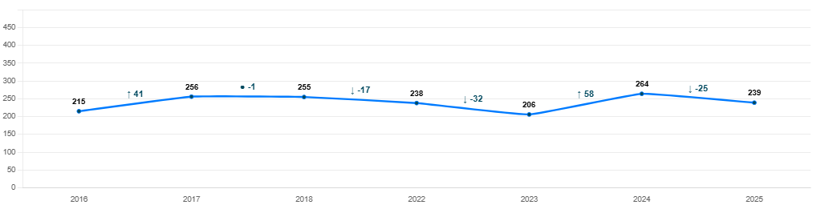
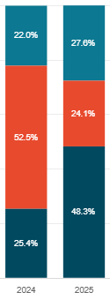

2. LOGROS Y AVANCES
Resultados Educativos SIMCE II° Medio - Lenguaje

Slide 13
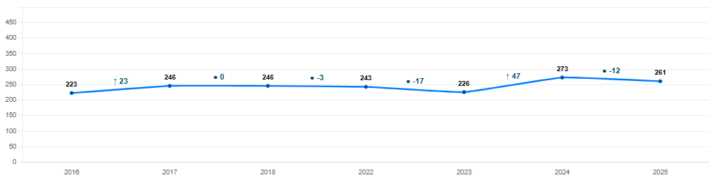
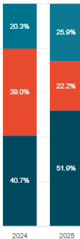

2. LOGROS Y AVANCES
Resultados Educativos SIMCE II° Medio - Matemática

Slide 14
2. LOGROS Y AVANCES
Resultados PDN 2024- 2025
Primer ciclo | Meta 2024 | Resultado 2024 | Meta 2025 | Resultado 2025
Lenguaje | 74% | 70% | 79% | 76%
Matemática | 76% | 77% | 81% | 79%
Segundo ciclo | Meta 2024 | Resultado 2024 | Meta 2025 | Resultado 2025
Lenguaje | 59% | 65% | 64% | 59%
Matemática | 50% | 51% | 56% | 52%
E. Media | Meta 2024 | Resultado 2024 | Meta 2025 | Resultado 2025
Lenguaje | 59% | 59% | 64% | 63%
Matemática | 45% | 43% | 50% | 48%

Slide 15
2. LOGROS Y AVANCES
Resultados Educativos SIMCE II° Medio - Matemática

Slide 16
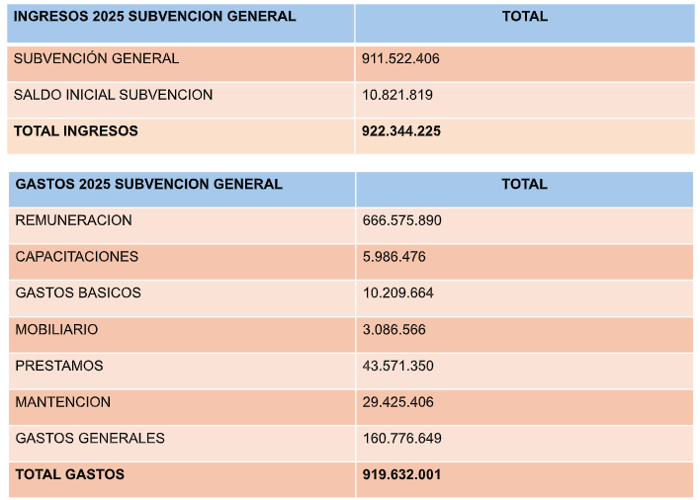
5. GESTIÓN FINANCIERA
Saldo Subvención General
2.712.224
Notes:
Ingresos General
Subvención general: contempla ingresos recibidos por pro-retención, mantención, BRP, Bonos mineduc.
Saldo Inicial subvención: el monto el cual se cerró en el año 2024 y se empezó el año 2025
Total subvención: es la suma total de los ingresos mencionados.
Gastos Generales
Remuneraciones: gastos realizados en sueldos, honorarios, cotizaciones previsionales, y gastos en el personal de trabajo.
Capacitaciones: Es el recurso gastado en capacitaciones al personal de trabajo.
Gastos Básicos: Luz, agua, gas,
mobiliario: Gastos realizados en adquisiciones de mobiliario salas y oficinas
Préstamo: Préstamo bancario con scotiabank
Mantencion: Mantencion realizada en colegio,(talud,bodega,pasto sintético,tablero eléctrico, techumbre salón)
Gastos generales: Contempla gastos en Eventos culturales,movilización,insumos de oficina,alimentación,traslados,buses, arriendo,servicios de aseo,alarmas, entre otro

Slide 17
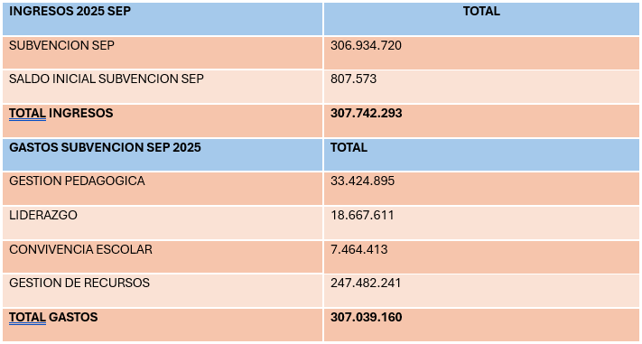
5. GESTIÓN FINANCIERA
Saldo Subvención SEP
703.133
Notes:
Ingresos Sep
Subvención Sep: ingresos por alumnos preferentes y prioritarios
Saldo inicial Sep: Es el saldo el cual se cerró el ejercicio 2024 y dio comienzo al año 2025
Total Ingresos: es la suma total de ingresos SEP
Gastos SEP
Gestión pedagógica: Gasto correspondiente Aptus, Recursos pedagógicos, estudiantes con NEE, Trabun y agendas escolares
Liderazgo: Gasto contempla plataforma alexia, monitoreo del PME y incentivos docentes, asistentes de la educación
Convivencia escolar: Gasto en plataforma pulso escolar, actividades institucionales, formación ciudadana, y Psicometrix
Gestión de recursos: Gastos en telefonía, Internet fibra óptica, Materiales de librería , y Contrataciones de personal (Salarios trabajadores por sep).

